Slide 1
Dear Students আস্সালামু আলাইকুম

Slide 2
Welcome to today’s class.
How are you all?

Slide 3
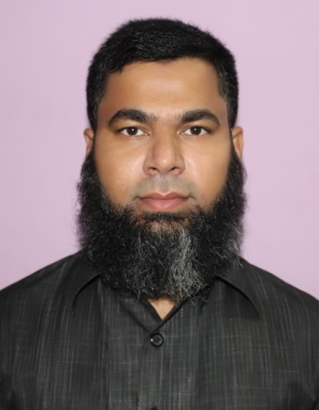
শিক্ষক পরিচিতি
আবুসাঈদ মো. আশরাফুল ইসলাম
প্রভাষক (হিসাববিজ্ঞান)
চিটাগাং ইউরিয়া ফার্টিলাইজার লি.
রাংগাদিয়া, আনোয়ারা, চট্টগ্রাম।
যোগাগযোগ: ০১৭২১৪৫৮৪২৮

Slide 4
হিসাববিজ্ঞান ২য় পত্র (২৫৪)
শ্রেণি: দ্বাদশ
সময়: ৪৫ মিনিট

Slide 5
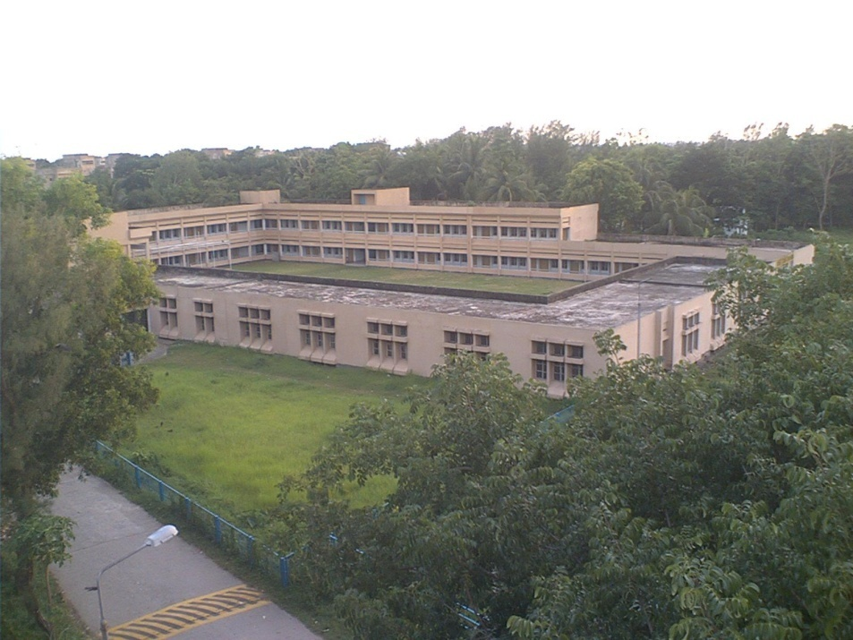
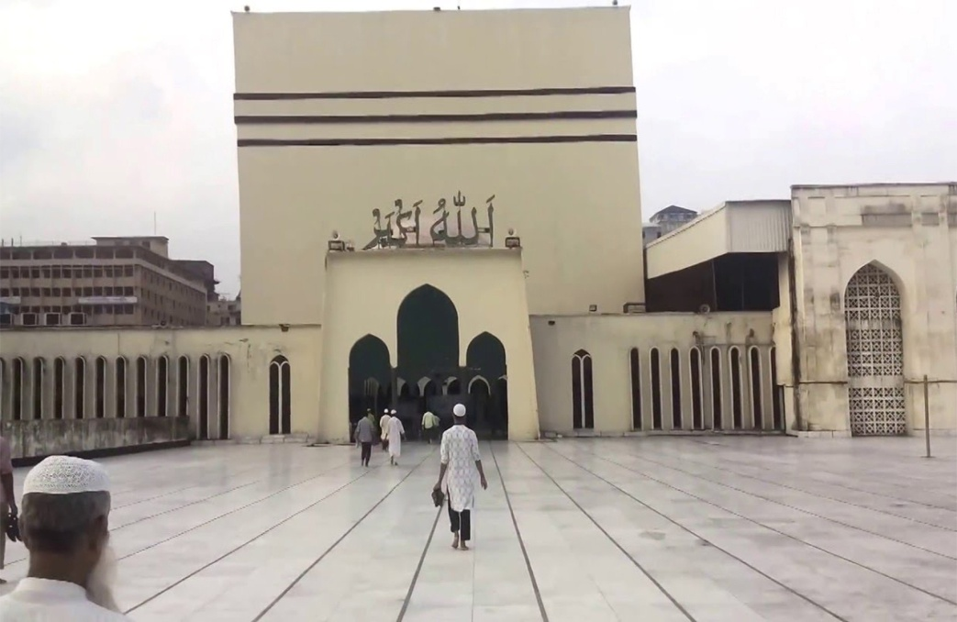
চিটাগাং ইউরিয়া ফার্টিলাইজার স্কুল ও কলেজ, আনোয়ারা, চট্টগ্রাম
অব্যবসায়ী প্রতিষ্ঠান

Slide 6
অধ্যায়-০১
অব্যবসায়ী প্রতিষ্ঠানের হিসাব

Slide 7
শিখনফল (Learning Outcomes)
এই পাঠ শেষে শিক্ষার্থীগণ –
অব্যবসায়ী প্রতিষ্ঠান সম্পর্কে বলতে পারবে।
ব্যবসায়ী ও অবব্যসায়ী প্রতিষ্ঠানের মধ্যে পার্থক্য বর্ণনা করতে পারবে।
অব্যবসায়ী প্রতিষ্ঠানের আয়ের উৎস ও ব্যয়ের খাতসমূহ বর্ণনা করতে পারবে।

Slide 8
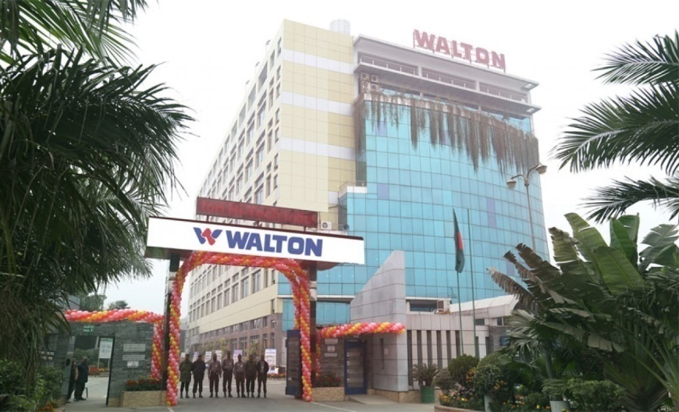
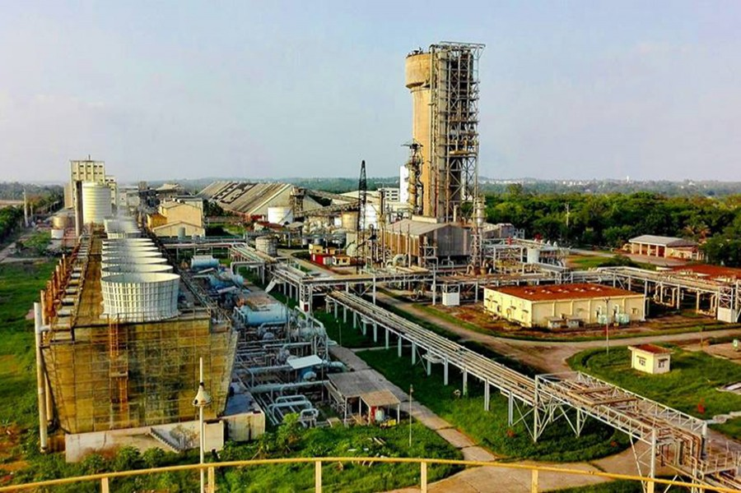
Chittagong Urea
Fertilizer Limited
ব্যবসায় প্রতিষ্ঠান
Mosque
School and College
অব্যবসায়ী প্রতিষ্ঠান

Slide 9
ব্যবসায় প্রতিষ্ঠান
ব্যবসায় কাকে বলে?
ব্যবসায়ের কাজ কি?
পণ্য উৎপাদন/উপযোগ সৃষ্টি
পণ্য ক্রয়-বিক্রয়/সেবা আদান-প্রদান
মুনাফা অর্জন

Slide 10
অব্যবসায়ী প্রতিষ্ঠান
অব্যবসায়ী প্রতিষ্ঠান ?
অব্যবসায়ী প্রতিষ্ঠানের কাজ?
শিক্ষা বিস্তার
স্বাস্থ্যসেবা
আর্তমানবতার সেবা
আধ্যাতিক চেতনাবোধ জাগ্রত করা
চিত্ত বিনোদান

Slide 11
অব্যবসায়ী প্রতিষ্ঠানের আয়ের উৎস ও ব্যয়ের খাতসমূহ
অব্যবসায়ী প্রতিষ্ঠানের আয়ের উৎসসমূহ:
ক) মূলধন জাতীয় আয়সমূহ খ)মুনাফা জাতীয় আয়সমূহ:
দান/অনুদান
আজীবন সভ্যের চাঁদা
উইলকৃত ধনসম্পত্তি
বিশেষ তহবিলে প্রাপ্তি
সম্পত্তি বিক্রয়
ঋণ গ্রহণ
চাঁদা
প্রবেশ ফি/ভর্তি ফি
সুদ প্রাপ্তি
লকার ভাড়া
খাজনা/চারণ কর
পুরাতন খবরের কাগজ বিক্রয়
ম্যাগাজিন বিক্রয়
ম্যাগাজিনে বিজ্ঞাপন বাবদ আয়
খাদ্য পানীয় বিক্রয়/ক্যান্টিন থেকে মুনাফা ইত্যাদি

Slide 12
অব্যবসায়ী প্রতিষ্ঠানের ব্যয়ের খাতসমূহ
ক) মূলধন জাতীয় ব্যয়সমূহ খ) মুনাফা জাতীয় ব্যয়সমূহ
ক) মূলধন জাতীয় ব্যয়সমূহ:
স্থায়ী সম্পদ ক্রয় ( আসবাবপত্র, সরঞ্জাম ইত্যাদি ক্রয়)
বিনিয়োগ (শেয়ার, ঋণপত্র, সঞ্চয়পত্র ইত্যাদি ক্রয়)
ভূমি উন্নয়ন/প্রাঙ্গণ ব্যয়
বই ক্রয়
বৈদ্যুতিক সংস্থাপন ব্যয়
দালানকোঠার উন্নয়ন
ঋণ পরিশোধ ইত্যাদি

Slide 13
খ) মুনাফা জাতীয় ব্যয়সমূহ
বেতন/মজুরি/সম্মানী
বোনাস/উৎসব ভাতা
খবরের কাজগ/সাময়িকী
ভাড়া, কর ও অভিকর
ছাপা ও মনিহারি
বিজ্ঞাপন
বিদ্যুৎ খরচ
ডাক ও তার/টেলিফোন বিল
আপ্যায়ন খরচ (খাদ্য ও পানীয়)
মেরামত ব্যয়
খেলাধুলা/বিভিন্ন অনষ্ঠানের খরচ
প্রাঙ্গণ কর
প্রাঙ্গণ রক্ষকের মজুরি
দান/বৃত্তি প্রদান ইত্যাদি
সভা/সেমিনার ইত্যাদি খরচ

Slide 14
অব্যবসায় প্রতিষ্ঠানে যে হিসাবসমূহ রাখতে হয়:
প্রাপ্তি ও প্রদান হিসাব
আয়-ব্যয় হিসাব
আর্থিক অবস্থার বিবরণী

Slide 15
দলীয় কাজ
ব্যবসায় কাকে বলে?
অব্যবসায়ী প্রতিষ্ঠান কাকে বলে?
অব্যবসায়ী প্রতিষ্ঠানের আয়ের উৎস কি কি?
অব্যবসায়ী প্রতিষ্ঠানের ব্যয়ের খাতসমূহ কি কি?
অব্যবসায়ী প্রতিষ্ঠানে কোন কোন হিসাব রাখা হয়?

Slide 16
শিখন মূল্যায়ন
ব্যবসায় কাকে বলে?
অব্যবসায়ী প্রতিষ্ঠান কাকে বলে?
অব্যবসায়ী প্রতিষ্ঠানের আয়ের উৎস কি কি?
অব্যবসায়ী প্রতিষ্ঠানের ব্যয়ের খাতসমূহ কি কি?
অব্যবসায়ী প্রতিষ্ঠানে কোন কোন হিসাব রাখা হয়?
প্রাপ্তি ও প্রদান হিসাব বলতে কি বুঝায়?

Slide 17
বাড়ির কাজ
ব্যবসায় কাকে বলে?
অব্যবসায়ী প্রতিষ্ঠান কাকে বলে?
অব্যবসায়ী প্রতিষ্ঠানের আয়ের উৎস কি কি?
অব্যবসায়ী প্রতিষ্ঠানের ব্যয়ের খাতসমূহ কি কি?
অব্যবসায়ী প্রতিষ্ঠানে কোন কোন হিসাব রাখা হয়?
প্রাপ্তি ও প্রদান হিসাব বলতে কি বুঝায়?

Slide 18
বুক রেফারেন্স
১. উচ্চ মাধ্যমিক হিসাববিজ্ঞান ১ম পত্র
অক্ষরপত্র প্রকাশনী
২. উচ্চ মাধ্যমিক হিসাববিজ্ঞান ১ম পত্র
লেকচার পাবলিকেশন্স

Slide 19
ধন্যবাদ

